Slide 1
Mật mã và độ phức tạp thuật toán
5. Mật mã khóa công khai
(Mật mã khóa bất đối xứng)

Slide 2
Nội dung
Giới thiệu mật mã khóa công khai
Hệ mật RSA
So sánh mật mã khóa bí mật - mật mã khóa công khai

Slide 3
1/ Giới thiệu mật mã khóa công khai

Slide 4
Vấn đề của mật mã khóa bí mật
Đặc điểm của hệ mã khóa bí mật
  Bên gửi và bên nhận: cùng sử dụng một khóa
  Trước khi truyền nhận dữ liệu - cần trao đổi khóa
Notes:
từ đầu đến giờ - các thuật toán là mật mã khóa đối xứng
thông tin mật (khóa) được chia sẻ chung bởi cả hai bên Alice và Bob, do đó Alice có thể làm được bất kỳ cái gì mà Bob làm và ngược lại
Giải pháp duy nhất cho vấn đề này là phải có thêm một thành phần thứ ba trong bất cứ giao dịch nào giữa Alice và Bob, => chi phí
Non-repudiation là được đảm bảo cho một quá trình giao dịch giữa Alice (A) và Bob (B) nếu trong mọi
trường hợp mỗi bên đều có bằng chứng để chứng gian những trường hợp phía bên kia chối bỏ một giao dịch
nào đó, ví dụ A có thể chối không thực hiện một giao dịch X nào đó với B bằng việc lấy cớ là có kẻ đã mạo
nhận A
Vấn đề phát sinh trong các hệ thống mã hóa quy ước là việc quy ước chung mã khóa k giữa người gửi A và người nhận B.
Trên thực tế, nhu cầu thay đổi nội dung của mã khóa k là cần thiết, do đó, cần có sự trao đổi thông tin về mã khóa k giữa A và B.
Để bảo mật mã khóa k, A và B phải trao đổi với nhau trên một kênh liên lạc thật sự an toàn và bí mật.
Tuy nhiên, rất khó có thể bảo đảm được sự an toàn của kênh liên lạc nên mã khóa k vẫn có thể bị phát hiện bởi người C!

Slide 5
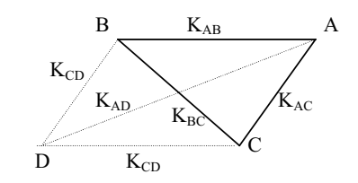
Vấn đề của mật mã khóa bí mật
Một số vấn đề của mật mã khóa bí mật
  Quản lý khóa
    Mỗi kết nối (2 người trong cộng đồng)- khóa riêng
    Cộng đồng n bên: n(n-1)/2 khóa
    Mỗi người: quản lý n-1 khóa bí mật
Notes:
Mỗi cặp có liên hệ => dùng khóa bí mật riêng kh chung với ai khác
Vấn đề quản lý khoá (tạo, lưu mật, trao chuyển ...) là rất phức tạp khi sử dụng trong
môi trường trao đổi tin giữa rất nhiều người dùng. Với số lượng NSD là n thì số
lượng khoá cần tạo lập là n(n-1)/2. Mỗi người dùng phải tạo và lưu n-1 khoá bí mật
để làm việc với n-1 người khác trên mạng. Như vậy rất khó khăn và không an toàn
khi n tăng lớn

Slide 6
Vấn đề của mật mã khóa bí mật
Một số vấn đề của mật mã khóa bí mật
  Vấn đề trao đổi khóa:
    Khóa - bí mật chia sẻ chỉ giữa 2 bên gửi nhận
    Cần thống nhất, trao đổi
    Kênh trao đổi khóa an toàn không dễ thiết lập
  Vấn đề chống chối bỏ
    Bên nhận có thể làm được mọi điều bên gửi có thể và ngược lại
    Không thể đảm bảo chống chối bỏ
Notes:
Non-repudiation là được đảm bảo cho một quá trình giao dịch giữa Alice (A) và Bob (B) nếu trong mọi
trường hợp mỗi bên đều có bằng chứng để chứng gian những trường hợp phía bên kia chối bỏ một giao dịch
nào đó, ví dụ A có thể chối không thực hiện một giao dịch X nào đó với B bằng việc lấy cớ là có kẻ đã mạo
nhận A để làm

Slide 7
Hệ mật mã khóa công khai
Mật mã khóa công khai
  Ý tưởng về hệ thống mã hóa khóa công khai được Martin Hellman, Ralph Merkle và Whitfield Diffie tại Đại học Stanford giới thiệu vào năm 1976.
    Diffie, W.; Hellman, M.E. (November 1976). "New directions in cryptography". IEEE Transactions on Information Theory
  Sau đó, phương pháp Diffie-Hellman của Martin Hellman và Whitfield Diffie đã được công bố
  1977: công bố thuật toán RSA
Notes:
Sớm nhận thức những vấn đề đó, Diffie & Hellman trong công trình nổi tiếng của mình
(1976) đã đề xuất những tư tưởng về một loại hệ mã với nguyên tắc mới, xây dựng xoay
quanh một NSD – chủ nhân hệ thống – chứ không phải là xoay quanh một cặp NSD như
trong bài toán kênh truyền tin mật truyền thống.

Slide 8
Hệ mật mã khóa công khai
Ý tưởng:
  Mỗi người dùng: sử dụng một cặp khóa (khóa công khai, khóa bí mật)
    khóa công cộng (public key) được công bố rộng rãi và được sử dụng trong mã hóa thông tin,
    khóa riêng (private key) chỉ do một người nắm giữ và được sử dụng để giải mã thông tin đã được mã hóa bằng khóa công cộng tương ứng.

Slide 9
Hệ mật mã khóa công khai
Ý tưởng:
  Mỗi người dùng: sử dụng một cặp khóa (khóa công khai, khóa bí mật)
    Mã hóa: A muốn gửi thông điệp cho B - mã hóa bằng khóa công khai của B
    y = E(e_{B} , x)
    Giải mã: B giải mã bằng khóa bí mật của mình
    x = D(d_{B} , y)
    Hàm mã hóa và giải mã có thể đổi chỗ
Notes:
Hàm mã hóa và giải mã có thể đổi chỗ: mã bằng khóa bía mật => giải mã bằng khóa công khai tương ứng

Slide 10
Hệ mật mã khóa công khai
Ý tưởng:
  Các phương pháp mã hóa này khai thác những ánh xạ f mà
    Biết x, tính y=f(x) dễ dàng
    Biết y, việc thực hiện ánh xạ ngược f ^{–1} tính x là rất khó
  Hàm f có tính chất trên thường gọi là hàm một chiều
  Ví dụ:
    Cho các số nguyên tố p₁ , p₂ , ... , p_{n}
    Tính N= p₁ * p₂ * ... * p_{n} - dễ
    Ngược lại, biết N, tìm p₁ , p₂ , ... , p_{n} là khó
Notes:
Một hệ mã PKC có thể được tạo dựng trên cơ sở sử dụng một hàm một chiều (one-way).
Một hàm một chiều có cửa bẫy như thế có thể dùng để tạo ra một hệ mã PKC như sau. Lấy
EZ (hàm sinh mã) là hàm một chiều có cửa bẫy này. Như vậy bí mật cửa bẫy chính là khóa
bí mật z, mà nếu biết nó thì có thể dễ dàng tính được cái nghịch đảo của EZ tức là biết Dz,
còn nếu không biết thì rất khó (chỉ còn cách thử vét cạn, thực tế sẽ là bất khả thi vì khối
lượng tính toán quá lớn)

Slide 11
Hệ mật mã khóa công khai
Ý tưởng:
  Hàm cửa sập (trap door):
    Để xây dựng hệ mã khóa công khai - thường dùng hàm một chiều đặc biệt có tham số/cửa sập:
    nếu biết tham số thì tính f ^{–1} dễ dàng
  Hàm cửa sập => xây dựng mật mã khóa công khai
    Hàm mã hóa - là hàm cửa sập
    Khóa (bí mật) - chính là thông tin tham số - bẫy trap door
Notes:
hàm 1 chiều: khó giải ngược, nhưng với người giải mã thì phải dễ => cần có thông tin - trap door
Một hệ mã PKC có thể được tạo dựng trên cơ sở sử dụng một hàm một chiều (one-way).
Một hàm một chiều có cửa bẫy như thế có thể dùng để tạo ra một hệ mã PKC như sau. Lấy
EZ (hàm sinh mã) là hàm một chiều có cửa bẫy này. Như vậy bí mật cửa bẫy chính là khóa
bí mật z, mà nếu biết nó thì có thể dễ dàng tính được cái nghịch đảo của EZ tức là biết Dz,
còn nếu không biết thì rất khó (chỉ còn cách thử vét cạn, thực tế sẽ là bất khả thi vì khối
lượng tính toán quá lớn)

Slide 12
2/ Hệ mật RSA
Về hệ mật
  Năm 1977, R.L.Rivest, A.Shamir và L.Adleman đề xuất hệ thống mã hóa khóa công cộng RSA (hay còn được gọi là “hệ thống MIT”).
    Năm 1977, Ronald Rivest, Adi Shamir và Leonard Adleman đã công bố chi tiết về RSA trên "The Scientific American"
  Cuối 1977: MIT đăng ký patern: Cryptographic communications system and method, được cấp U.S. Patent 4,405,829 năm 1983
Notes:
Ron Rivest, Adi Shamir: nghiên cứu viên computer sciense and Leonard Adleman - nghiên cứu lý thuyết số lúc đó đang ở MIT
detailed description of the algorithm had been published in the Mathematical Games column in the August 1977 issue of Scientific American
Clifford Cocks, an English mathematician working for the British intelligence agency Government Communications Headquarters (GCHQ), had developed an equivalent system in 1973, which was not declassified until 1997

Slide 13
Hệ mật RSA
Bài toán
  Bài toán phân tích ra thừa số nguyên tố (lớn)
  chọn p , q - 2 số nguyên tố
    tính N = p.q dễ
    biết N tìm p , q - khó

Slide 14
Hệ mật RSA
Mô tả hệ mật
  Các phép tính được thực hiện trên Z_{n} với n = p.q
  S=<P, C, K, E, D>
    n = pq với p và q là hai số nguyên tố lẻ phân biệt. φ(n) = (p-1)(q-1)
    P = C = Z_{n}
    K = { (n, p, q, a, b) : n = pq, p, q là số nguyên tố, ab ≡ 1 mod φ(n) }
    Với mỗi k = (n, p, q, a, b) ∈ K, định nghĩa:
    e_{k}(x) = x^{b} mod n và
    d_{k}(y) = yª mod n, với x, y ∈ Z_{n}
Notes:
mã hóa xâu bản rõ: cắt thành các khối độ dài k: 2^k <= n (2^k thuộc Zn)

Slide 15
Hệ mật RSA
Áp dụng hệ mật
  Sinh hai số nguyên tố có giá trị lớn: p và q
  Tính n = pq và φ(n) = (p – 1) (q – 1)
  Chọn ngẫu nhiên một số nguyên e (1 < e < φ(n)) thỏa gcd(e, φ(n)) = 1
  Tính giá trị d = e^{–1} mod φ(n) (bằng thuật toán Euclide mở rộng)
  Giá trị n và e được công bố (khóa công khai = (n,e))
  giá trị p, q, d được giữ bí mật (khóa bí mật = (p,q,d))

Slide 16
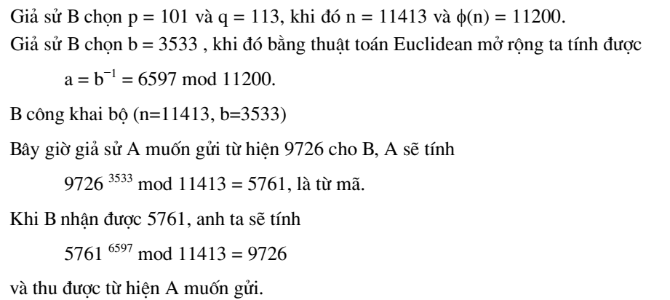
Hệ mật RSA
Ví dụ
Notes:
mã hóa xâu bản rõ: cắt thành các khối độ dài k: 2^k <= n (2^k thuộc Zn)
ví dụ n=11413 => khối độ dài <= 13 bit. tất nhiên ở ví dụ trên 9726: độ dài 13.24 bit :)

Slide 17
Cài đặt thuật toán
Tìm số nguyên số
Tìm số nghịch đảo
Lũy thừa số lớn

Slide 18
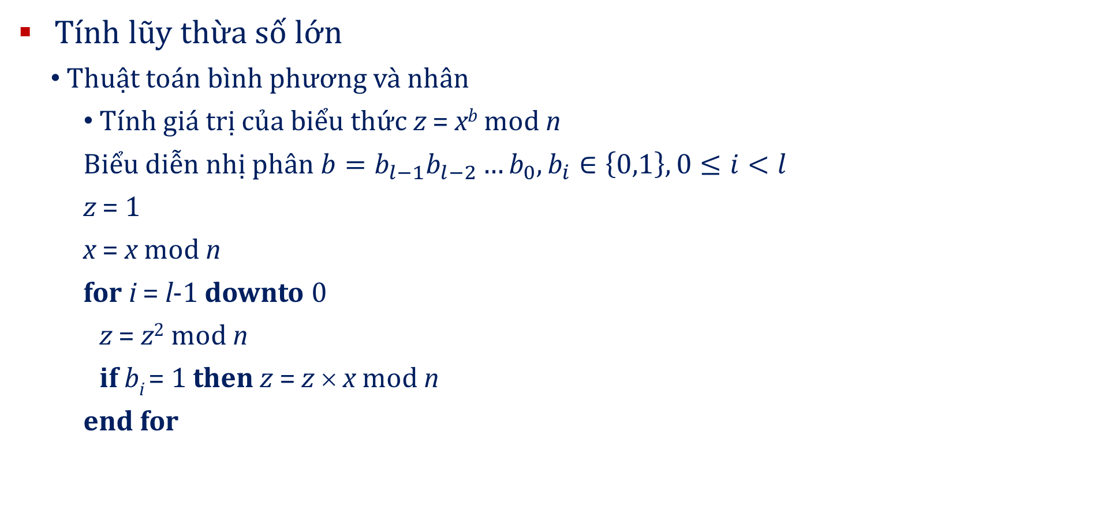
Cài đặt thuật toán - lũy thừa số lớn
Tính lũy thừa số lớn
  Thuật toán bình phương và nhân
    Tính giá trị của biểu thức z = x^{b} mod n
    Biểu diễn nhị phân $b=b_{l−1}b_{l−2}…b_{0},b_{i}∈\left\{0,1\right\}, 0≤i<l$
    z = 1
    x = x mod n
    for i = l-1 downto 0
    z = z² mod n
    if b_{i} = 1 then z = z × x mod n
    end for
Notes:
Các bước mã hoá và giải mã đều liên quan đến các phép toán luỹ thừa. Bởi vì n rất lớn, ta
cần có các thuật toán hiệu quả để tính toán trong Zn
Giả sử n dài k bit ta có phép cộng 2 số nguyên k bit có thể thực hiện trong thời gian O(k), còn
phép nhân có thể thực hiện trong O(k2). Hơn nữa phép chia mod n của số nguyên dài 2k bit có
thể thực hiện trong thời gian O(k2). Giả sử có x, y  Zn khi đó xy mod n được thực hiện qua 2
phép toán nhân và lấy module, có thể thực hiện trong O(k2). Gọi phép xy mod n là phép lấy
mod nhân
Để thực hiện phép lấy mod luỹ thừa, ta dùng thuật toán “bình phương và nhân”, cho phép
thực hiện nhiều nhất 2l phép nhân với l là độ dài của c trong biểu diễn cơ số 2 log2c. Từ l 
k, ta có thuật toán thực hiện trong thời gian O(k3).

Slide 19
Cài đặt thuật toán - lũy thừa số lớn
Tính lũy thừa số lớn
  Ví dụ: tính z = 2⁸ mod 15
    8=1000
    x=2
    n=15
Lặp-i | z | Z=z2 mod | Bi | Z=z.x mod | Z
3 | 1 | 1 | 1 | 2 | 2
2 | 2 | 4 | 0 | - | 4
1 | 4 | 1 | 0 | - | 1
0 | 1 | 1 | 0 | - | 1
z = 1
x = x mod n
for i = l-1 downto 0
z = z² mod n
if b_{i} = 1 then z = z × x mod n
end for
Notes:
8=1000: z=1 => x=2, for 1: b=1 =>
z = 1
x = x mod n
for i = l-1 downto 0
z = z² mod n
if b_{i} = 1 then z = z×x mod n
end for

Slide 20
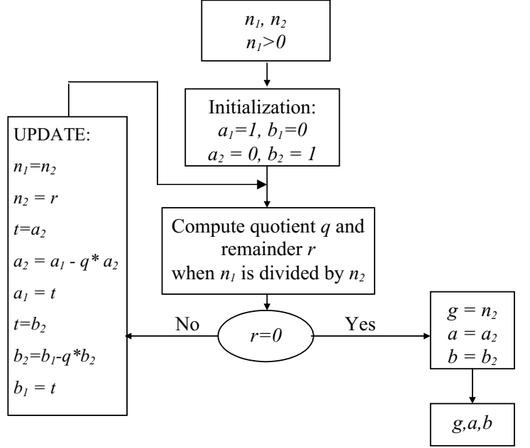
Cài đặt thuật toán - số nghịch đảo
Thuật toán tính số nghịch đảo a = b^{–1} mod n
  Dựa trên thuật toán tìm ƯCLN:
  thuật toán Euclide mở rộng
    Tính nghịch đảo của n1 mod n2:
      a = a2 - là nghịch đảo
Notes:
Sở dĩ như vậy là vì trong khi đi tìm ước số chung lớn nhất của hai số nguyên n1 và n2,
cũng tính luôn các giá trị a,b sao cho GCD(n1, n2) = a*n1 + b*n2. => nếu đã biết gdc(n1, n2) =1
thì a*n1 + b*n2 = 1 mod n2 => a*n1=1 mod n2 => n1 là nghịch đảo của a mod n2
thuật toán mở rộng của thuật toán Euclid. GCD(A,B) có một tính chất rất đặc biệt: Nó luôn có thể được biểu diễn dưới dạng phương trình Ax+By=GCD(A,B)

Slide 21
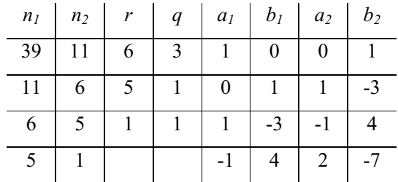
Cài đặt thuật toán - số nghịch đảo
Thuật toán tính số nghịch đảo a = b^{–1} mod n
  ví dụ: Tìm nghịch đảo của 39 mod 11
      n1=39, n2=11
      a=a2=2=39^{–1} mod 11
Notes:
ví dụ tính nghịch đảo của 7 mode 26 = 15

Slide 22
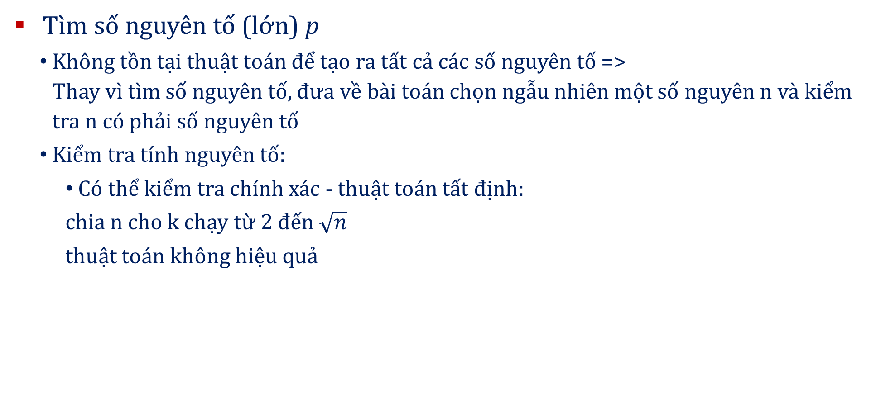
Cài đặt thuật toán - Tìm số nguyên tố
Tìm số nguyên tố (lớn) p
  Không tồn tại thuật toán để tạo ra tất cả các số nguyên tố =>
  Thay vì tìm số nguyên tố, đưa về bài toán chọn ngẫu nhiên một số nguyên n và kiểm tra n có phải số nguyên tố
  Kiểm tra tính nguyên tố:
    Có thể kiểm tra chính xác - thuật toán tất định:
    chia n cho k chạy từ 2 đến $\sqrt{n}$
    thuật toán không hiệu quả
Notes:
Một thuật toán để tạo ra tất cả các số nguyên tố là không tồn tại,

Slide 23
Cài đặt thuật toán - Tìm số nguyên tố
Tìm số nguyên tố (lớn) p
  Kiểm tra tính nguyên tố:
    thuật toán xác suất kiểu MonteCarlo:
    Thuật toán xác suất: thuật toán có sử dụng các số ngẫu nhiên
    Thuật toán Monte-Carrlo hướng đúng (yes-biase) là thuật toán xác suất
    cho bài toán quyết định, trong đó câu trả lời “khẳng định” luôn đúng, còn câu trả lời “phủ định” có thể không đúng. Tương tự ta có thuật toán Monte-Carrlo hướng sai (no-biase).
    Sai số: thuật toán trả lời sai với xác suất không quá e

Slide 24
Cài đặt thuật toán - Tìm số nguyên tố
Tìm số nguyên tố (lớn) p
  Thuật toán Soloway - Strassen
  Thuật toán Miller - Rabin
    Là thuật toán Monte Carlo hướng đúng cho bài toán hợp số !
Notes:
Soloway - Strassen tính toán phức tạp hơn, chi phí tính cao hơn

Slide 25
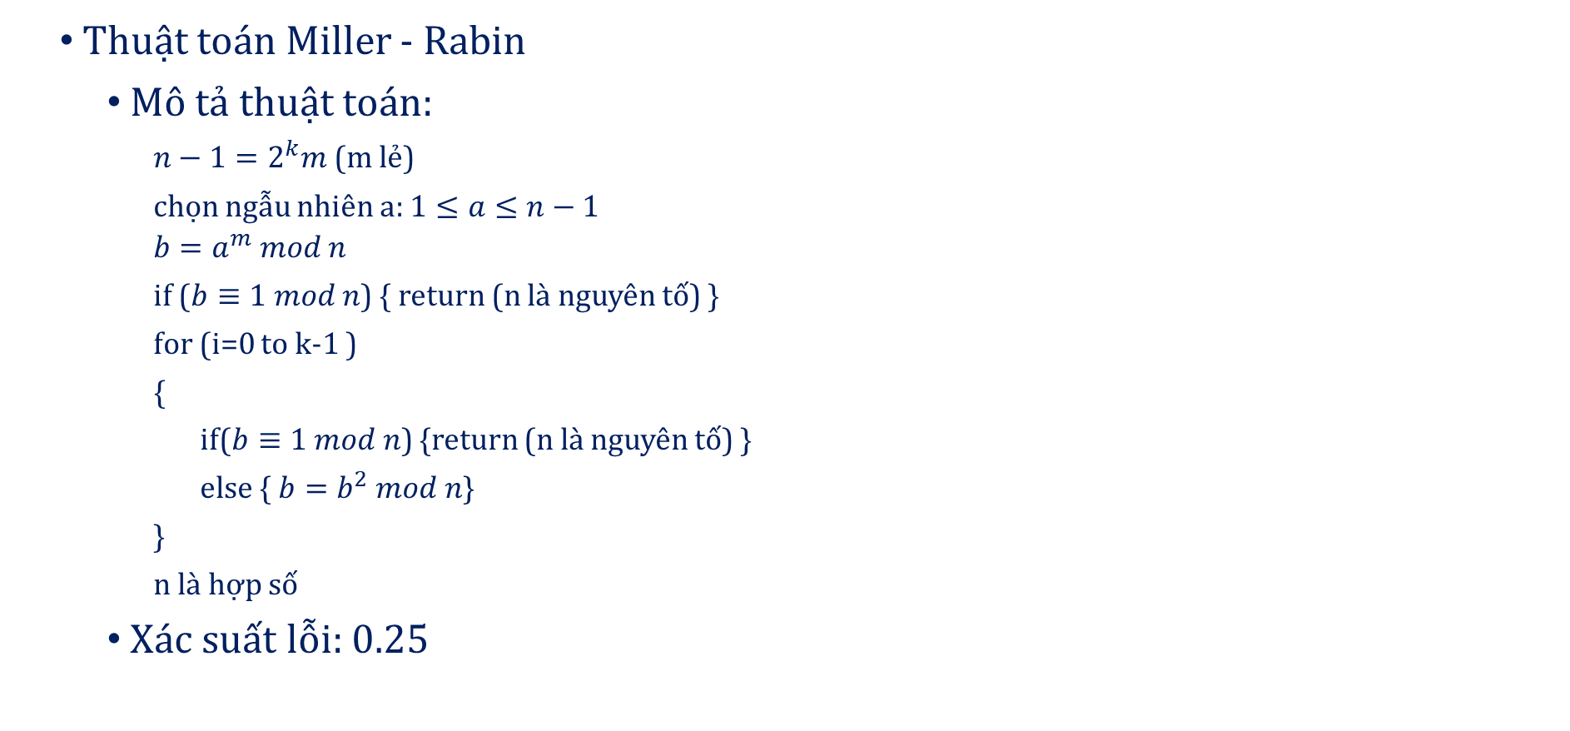
Cài đặt thuật toán - Tìm số nguyên tố
  Thuật toán Miller - Rabin
    Mô tả thuật toán:
      $n−1=2^{k}m$ (m lẻ)
      chọn ngẫu nhiên a: $1≤a≤n−1$
      $$b=a^{m} mod n$$
      if ($b≡1 mod n$) { return (n là nguyên tố) }
      for (i=0 to k-1 )
      {
      if($b≡1 mod n$) {return (n là nguyên tố) }
      else { $b=b^{2} mod n$}
      }
      n là hợp số
    Xác suất lỗi: 0.25
Notes:
since n - 1 = 2^km. Then a2^k-1m is a square root of 1 modulo n. Because n is prime,
there are only two square roots of 1 modulo n, namely, ±1 mod n.
độ phức tạp: O((logn)3). lũy thừa số lớn- O(n3)
Để có thể tìm được số lớn với tính nguyên tố chắc chắn tuyệt đối, người ta có thể sử dụng
phương pháp xác suất để loại bỏ nhanh chóng các hợp số và chỉ thực hiện phép kiểm
tra tất định cuối cùng với các số đã đáp ứng tốt ở phép thử
Computing (m1 + m2) mod n can be done in time O(k).
• Computing (m1 - m2) mod n can be done in time O(k).
• Computing (m1m2) mod n can be done in time O(k2).
• Computing (m1)-1 mod n can be done in time O(k3) (provided that this inverse exists). => gcd()

Slide 26
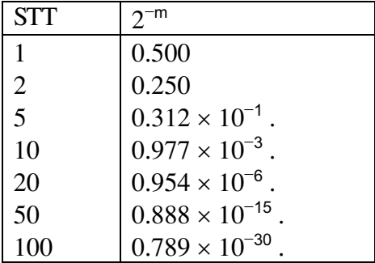
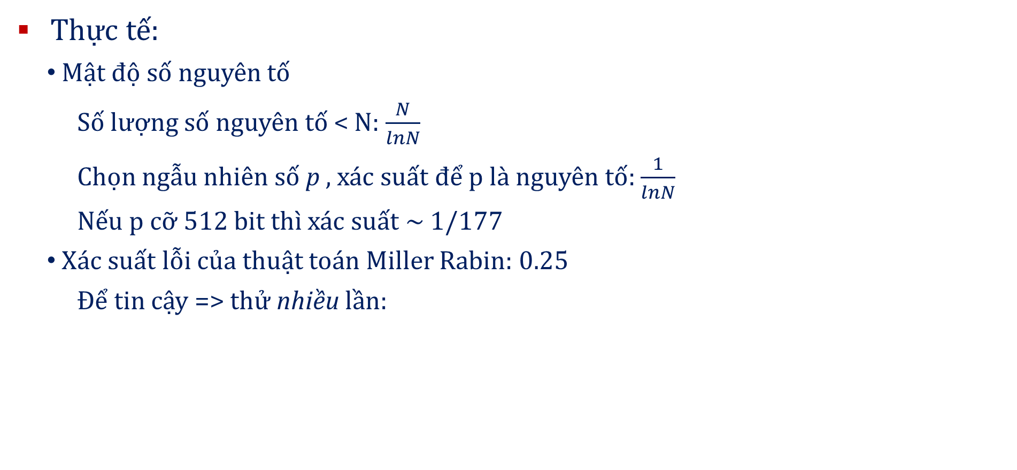
Cài đặt thuật toán - Tìm số nguyên tố
Thực tế:
  Mật độ số nguyên tố
    Số lượng số nguyên tố < N: $\frac{N}{lnN}$
    Chọn ngẫu nhiên số p , xác suất để p là nguyên tố: $\frac{1}{lnN}$
    Nếu p cỡ 512 bit thì xác suất ~ 1/177
  Xác suất lỗi của thuật toán Miller Rabin: 0.25
    Để tin cậy => thử nhiều lần:
Notes:
nếu mỗi lần thử độc lập => chọn a khác nhau => xác suất lỗi (0.25)^-m=1/4^m => tin cậy 1-1/4^m

Slide 27
Một số vấn đề khi cài đặt RSA
Chọn số nguyên tố p, q
  Giả định độ mật dựa trên độ khó phân tích thừa số nguyên tố
  p , q phải đủ lớn (chẳng hạn từ 100 chữ số thập phân, 300 bit)
  p và q tương đương
Bản rõ không luôn được mã hóa
  Có những bản rõ kh được mã hóa tốt
    VD:
n = 35 = 5 x 7, e = 5 X = 8 Y = Xe mod 35 = 8 = X | m = 4 x 6 (GCD (5,24) = 1)
Notes:
Trong hệ RSA, không phải tất cả các thông tin đều được che giấu tốt, tức là mọi khoá đều
tốt và đều làm bản rõ thay đổi hoàn toàn.
Đối với bất kỳ khoá nào tồn tại ít nhất 9 bản rõ bị ‘phơi mặt’, tuy nhiên đối với n >= 200
điều đó không còn quan trọng.
Mặc dù vậy phải chú ý là nếu e không được chọn cẩn thận
thì có thể gần đến 50% bản rõ bị lộ

Slide 28
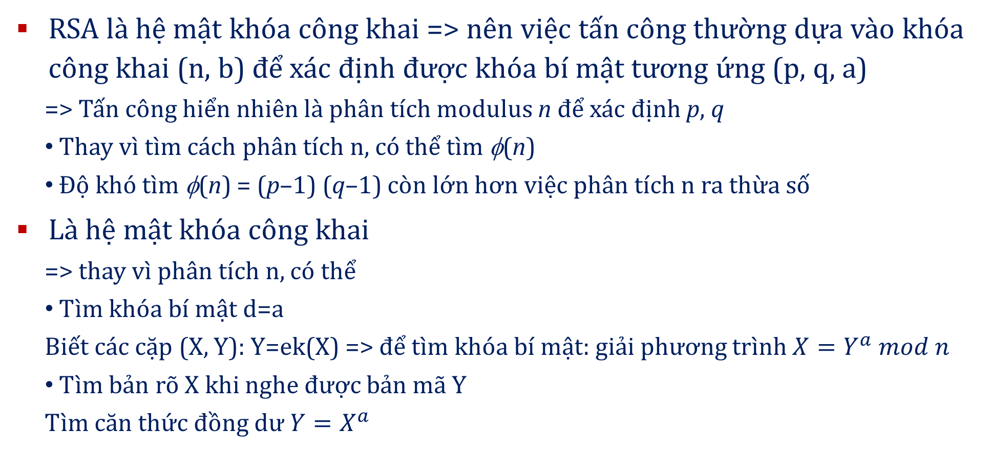
Tấn công hệ mã RSA
RSA là hệ mật khóa công khai => nên việc tấn công thường dựa vào khóa công khai (n, b) để xác định được khóa bí mật tương ứng (p, q, a)
  => Tấn công hiển nhiên là phân tích modulus n để xác định p, q
  Thay vì tìm cách phân tích n, có thể tìm φ(n)
  Độ khó tìm φ(n) = (p–1) (q–1) còn lớn hơn việc phân tích n ra thừa số
Là hệ mật khóa công khai
  => thay vì phân tích n, có thể
  Tìm khóa bí mật d=a
  Biết các cặp (X, Y): Y=ek(X) => để tìm khóa bí mật: giải phương trình $X=Y^{a} mod n$
  Tìm bản rõ X khi nghe được bản mã Y
  Tìm căn thức đồng dư $Y=X^{a}$
Notes:
công khai khóa mã => hoàn toàn có thể mã hóa bản rõ X tùy ý => ra bản mã Y - thám mã biết từ hiện chọn trước
giải phương trình $X=Y^{a} mod n$ hoặc giải logarit rời rạc d=logY(X) mod n
về phân tích n: thuật toán hiển nhiên là lấy n chia các số lẻ tang dần đến $\sqrt{n}$tuy nhiên chỉ khả thi với n kh quá lớn (vd n < 20 chữ số)
gcd can be computed in time O((log n)3)

Slide 29
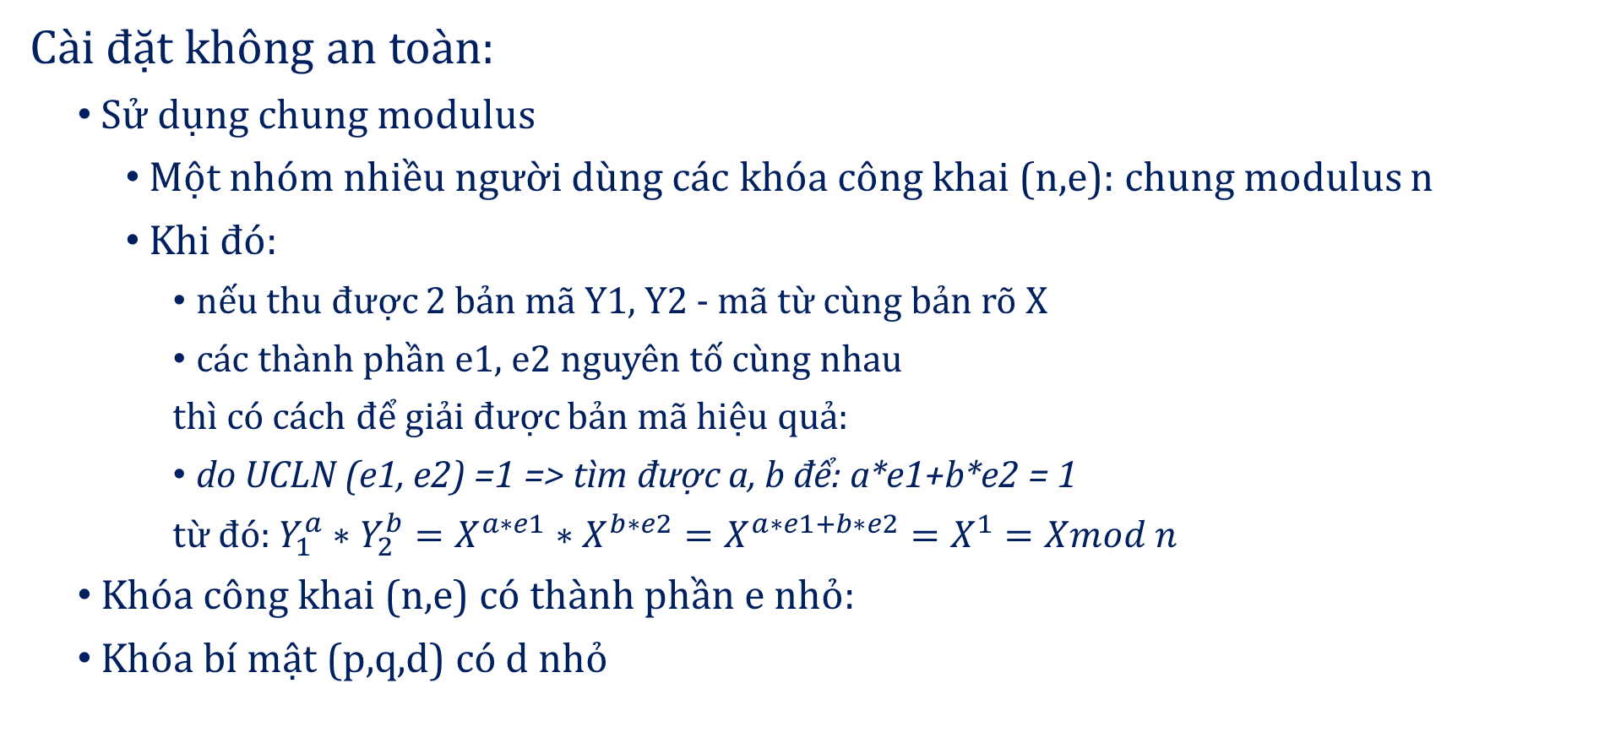
Tấn công hệ mật RSA
Cài đặt không an toàn:
  Sử dụng chung modulus
    Một nhóm nhiều người dùng các khóa công khai (n,e): chung modulus n
    Khi đó:
      nếu thu được 2 bản mã Y1, Y2 - mã từ cùng bản rõ X
      các thành phần e1, e2 nguyên tố cùng nhau
      thì có cách để giải được bản mã hiệu quả:
      do UCLN (e1, e2) =1 => tìm được a, b để: a*e1+b*e2 = 1
      từ đó: $Y_{1}^{a}∗Y_{2}^{b}=X^{a∗e1}∗X^{b∗e2}=X^{a∗e1+b∗e2}=X^{1}=Xmod n$
  Khóa công khai (n,e) có thành phần e nhỏ:
  Khóa bí mật (p,q,d) có d nhỏ
Notes:
Low exponent attack: Tấn công này xảy ra với điều kiện là giá trị e đã được chọn nhỏ
(e mà nhỏ thì thuật toán mã hoá trong truyền tin mật cũng như kiểm định chữ ký sẽ
nhanh hơn).
Nếu kẻ thù có thể tìm được e(e+1)/2 bản mã mà được mã hoá từ những bản rõ phụ thuộc
tuyến tính thì hệ thống sẽ bị nguy hiểm. Tuy nhiên nếu các bản rõ này mà không có quan
hệ với nhau thì không sao. Vì vậy nên ghép thêm vào các bản rõ những xâu nhị phân ngẫu
nhiên để đảm bảo cho chúng là không bị phụ thuộc.

Slide 30
Thuật toán phân tích ra thừa số: p-1
Thuật toán Pollard p-1 (1974) là một trong những thuật toán đơn giản hiệu quả dùng để phân tích ra thừa số nguyên tố các số nguyên lớn.
Input
  n (lẻ) - số cần phân tích
  và B - ngưỡng cho trước

Slide 31
Thuật toán phân tích ra thừa số: p-1
Input: n , B
1. a = 2
2. for j = 2 to B do
a = a^{j} mod n
3. d = gcd(a − 1, n)
4. if 1 < d < n then
d là thừa số của n (thành công)
else
không xác định được thừa số của n
(thất bại)
Notes:
giả sử p là thừa số ng tố của n
nếu q < B - với mọi thừa số ng tố q trong phân tích của (p-1) ~ $(p−1)⋮q$ => khi đó (p-1) \ B!
hết vòng lặp for: $a≡2^{B!}$ mod n
vì p \ n => $a≡2^{B!}$ mod p
Mặt khác theo định lý Ferrma nhỏ: $2^{B!}≡1 mod p$
và do (p-1) \ B! => $a≡1 mod p$ => p \ (a-1)
Lại có p | n => p \ gcd(n, a-1)=d => Nếu d kh ước số phải tầm thường (=1) trừ khi a=1
Khi có d => là thừa số của n => tiếp tục thử phân tích thừa số tiếp cho d và n/d

Slide 32
Thuật toán phân tích ra thừa số p-1
Ví dụ:
  Giả sử n = 15770708441, B=180
  Áp dụng thuật toán p – 1 với B = 180, chúng ta xác định được a = 11620221425 ở bước 3 của thuật toán
  và xác định được giá trị d = 135979.
  Trong trường hợp này, việc phân tích ra thừa số nguyên tố thành công do giá trị 135978 chỉ có các thừa số nguyên tố nhỏ khi phân tích ra thừa số nguyên tố:
  135978 = 2 × 3 × 131 × 173
  Do đó, khi chọn B ≥ 173 sẽ đảm bảo điều kiện 135978⏐ B!
Hệ mật an toàn với p-1 : chọn số nguyên tố p1 lớn, mà p = 2p₁ + 1 cũng là số nguyên tố
Notes:
15770708441 = 135979 × 115979
n this example, the factorization succeeds because 135978 has only “small” prime factors:
135979-1=135978 = 2 × 3 × 131 × 173. => các thừa số nguyên tố của 135978 đều nhỏ hơn 180
Hence, by taking B ≥ 173, it will be the case that 135978 j B!, as desired
Giải thuật này chỉ hiệu quả khi tấn công phương pháp RSA trong trường hợp n có thừa số nguyên tố p mà (p − 1) chỉ có các ước số nguyên tố rất nhỏ
Chúng ta có thể dễ dàng xây dựng một hệ thống mã hóa khóa công cộng RSA an toàn đối với giải thuật tấn công p − 1. Cách đơn giản nhất là tìm một số nguyên tố p1 lớn, mà p = 2p₁ + 1 cũng là số nguyên tố, tương tự tìm q1 nguyên tố lớn và q = 2q₁ + 1 nguyên tố.

Slide 33
Thuật toán phân tích ra thừa số p-1
Giải thuật Pollard hiệu quả khi n có thừa số nguyên tố p mà p-1 phân tích thành các thừa số nguyên tố nhỏ.
Hệ mật an toàn với p-1 : chọn số nguyên tố p1 lớn, mà p = 2p₁ + 1 cũng là số nguyên tố
Notes:
15770708441 = 135979 × 115979
n this example, the factorization succeeds because 135978 has only “small” prime factors:
135979-1=135978 = 2 × 3 × 131 × 173. => các thừa số nguyên tố của 135978 đều nhỏ hơn 180
Hence, by taking B ≥ 173, it will be the case that 135978 j B!, as desired
Giải thuật này chỉ hiệu quả khi tấn công phương pháp RSA trong trường hợp n có thừa số nguyên tố p mà (p − 1) chỉ có các ước số nguyên tố rất nhỏ
Chúng ta có thể dễ dàng xây dựng một hệ thống mã hóa khóa công cộng RSA an toàn đối với giải thuật tấn công p − 1. Cách đơn giản nhất là tìm một số nguyên tố p1 lớn, mà p = 2p₁ + 1 cũng là số nguyên tố, tương tự tìm q1 nguyên tố lớn và q = 2q₁ + 1 nguyên tố.

Slide 34
3/ So sánh với mật mã khóa bí mật

Slide 35

So sánh DES và RSA
Nói chung: tốc độ mã hóa, giải mã của mật mã khóa bí mật nhanh hơn nhiều mật mã khóa công khai
  DES: nhanh hơn RSA 100 (cài đặt phần mềm) đến 10000 lần (cài đặt phần cứng)
Kích cỡ khóa: để đảm bảo an toàn, nói chung kích cỡ khóa của RSA lớn hơn nhiều
  giải thuật sàng số: thời gian là
  đã từng phân tích được số nguyên n 768 bit ~ 232 chữ số, là tích của 2 số ng tố (cỡ bằng nhau)
  Để đảm bảo an toàn, hiện nay đề nghị khóa tối thiểu 1024 bit
Notes:
Nếu như p và q cần biểu diễn cỡ 300 bits thì n cần 600 bits. Phép nâng lên luỹ thừa là khá
chậm so với n lớn, đặc biệt là nếu sử dụng phần mềm (chương trình).
Giải thuật tốt nhất vẫn là phương pháp sàng số. Một ước lượng về thời gian thực hiện của
giải thuật là: ..
Trong đó log2n cho số biết số bit cần để biểu diễn n, => tang n thêm 50 bit => tang được 10 lần
The Number Field Sieve (NFS) is the fruit of that research. This is an algorithm for factoring composite numbers that is currently the best known method for factoring numbers over 100 digits
On December 12, 2009, we factored the 768-bit, 232-digit number RSA-768 by the number field sieve (NFS, [20]). The number RSA-768 was taken from the now obsolete RSA Challenge list [38] as a representative 768-bit RSA modulus (cf. [37]). This result is a record for factoring general integers. Factoring a 1024-bit RSA modulus would be about a thousand times harder, and a 768-bit RSA modulus is several thousands times harder to factor than a 512-bit one. Because the first factorization of a 512-bit RSA modulus was reported only a decade ago

Slide 36
So sánh
Vấn đề của mật mã khóa bí mật
  Quản lý khóa
  Trao đổi khóa
Vấn đề của mật mã khóa công khai
  Khóa công khai dễ bị tấn công hơn khóa bí mật
  Tốc độ, chi phí tính toán
  Kích thước khóa
Notes:
Khóa công cộng dễ bị tấn công hơn khóa bí mật: nhiều hình thức - chỉ bản mã, bản rõ chọn trước

Slide 37
So sánh
Áp dụng kết hợp
  Trao đổi dữ liệu: mật mã khóa bí mật => cần thống nhất và trao đổi khóa
  Trao đổi khóa: dùng mật mã khóa công khai
  Sơ đồ này được áp dụng khá phổ biến
A
B
Mã
Giải
k
k
Mã công khai
k'
Mã công khai
Notes:
Khóa công cộng dễ bị tấn công hơn khóa bí mật: nhiều hình thức - chỉ bản mã, bản rõ chọn trước

